Slide 1



TRƯỜNG ĐẠI HỌC VĂN HIẾN
Khoa Công Nghệ Thông Tin
BẢO MẬT IOT
TRONG Y TẾ THÔNG MINH
Học phần - Bảo mật trong IoT
Đề tài - 09
Sinh viên - Lâm Quốc Duy
Giảng viên - Hồ Nhựt Minh
Mã số sinh viên - 231A010064

Slide 2
02 | Vấn đề bảo mật và Mục tiêu
Mục Tiêu Của Đề Tài
Phân loại tài sản
→ Thành phần hệ sinh thái,
dữ liệu nhạy cảm.
Hệ thống y tế IoT
→ Thiết lập mặc định
Xây dựng mô hình
→ Mô phỏng Thiết bị đeo,
Mobile App, Cloud Server,
Dashboard.
BLE
→ "Just Works"
Truyền trên Internet
→ HTTP/MQTT không mã hóa
Thực thi bảo mật
→ Mã hóa AES-CCM (cho BLE),
xác thực toàn vẹn HMAC-SHA256
(cho Internet), phân quyền
truy cập với JWT.
Thực nghiệm và Đánh giá
→ tấn công và kiểm chứng
hiệu quả phòng thủ
Vấn Đề Bảo Mật Hiện Hữu

Slide 3
03 | Kiến thức nền và Công cụ sử dụng
Mã hóa dữ liệu tĩnh
(AES-GCM )
Xác thực toàn vẹn
(HMAC-SHA256)
Kiểm soát truy cập
(JWT)
Mã hóa dữ liệu truyền
(AES-CCM)
Nhật ký giám sát
(Audit Log)
5 Trụ Cột Bảo Mật Thực Thi Trong Dự Án
Python 3.14.0
cryptography 3.24.0
Công Nghệ Và Môi Trường Mô Phỏng
Các Chuẩn Và Nguồn Tham Chiếu
Mbed TLS
NIST SP 800-38D
RFC 2104 (HMAC) & RFC 7519 (JWT)
OWASP ISVS

Slide 4

04 | Kiến trúc hệ thống và Luồng dữ liệu
Máy Chủ Đám Mây
Vòng Đo Nhịp Tim
HTTPS + JWT + MFA + RBAC/ABAC
MQTTS/HTTPS (TLS 1.3) + HMAC
Dashboard
BLE SC + AES-CCM
Ứng Dụng Di Động

Slide 5
05 | Kết quả chính
Sản phẩm kỹ thuật và Bảo mật dữ liệu
Hiệu Quả Bảo Mật
Mã hóa dữ liệu truyền
device.py
mobile-app-user.py
Mã hóa dữ liệu tĩnh
cloud.py
dashboard-docter.py
Xác thực toàn vẹn
Mã Nguồn Mô Phỏng

Slide 6
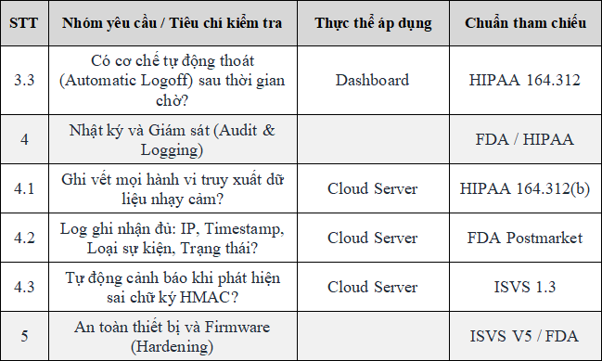
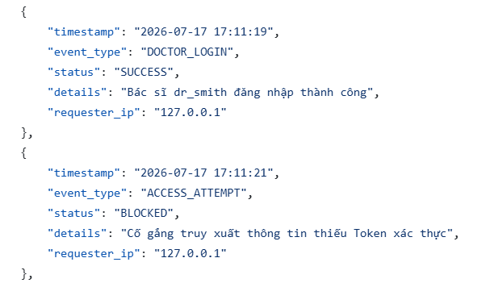
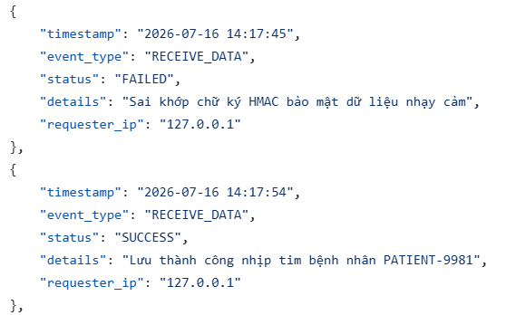
06 | Kết quả chính
Kiểm soát truy cập và Nhật ký
...
...
...
...
...
...
Checklist Bảo Mật
Kiểm Soát Truy Cập
(RBAC)
Nhật Ký Giám Sát
(Audit Log)

Slide 7
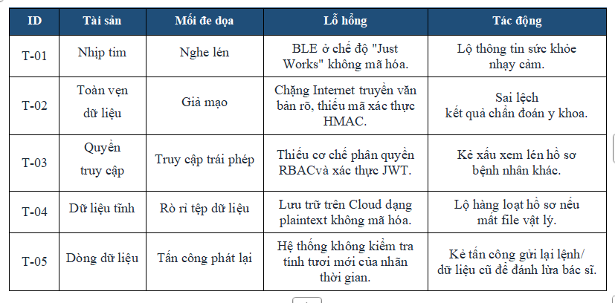
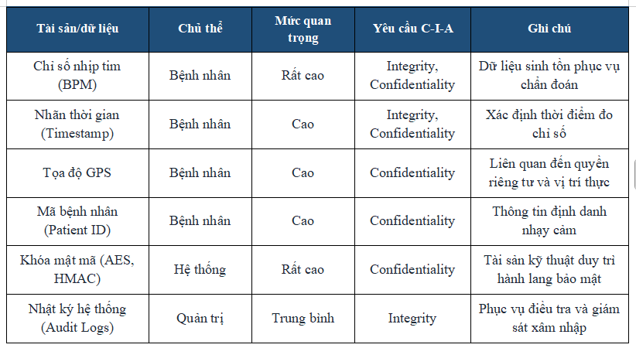
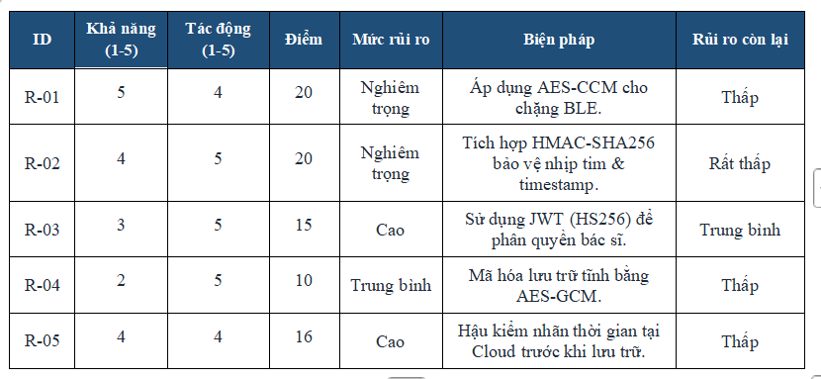
07 | Phân tích rủi ro và Biện pháp phòng chống
Mối đe dọa và lỗ hổng
Tài sản và dữ liệu cần bảo vệ
Ma trận rủi ro
Phân Tích Rủi Ro
Biện Pháp Phòng Chống Và Ưu Tiên Xử lý
Ưu tiên 1
Bảo vệ đường truyền Internet
Ưu tiên 3
Kiểm soát định danh
Ưu tiên 5
Xác thực tính tươi mới
Ưu tiên 2
Mã hóa chặng cuối
Ưu tiên 4
An toàn lưu trữ

Slide 8
07 | Đánh giá, Hạn chế và Hướng phát triển
Quản lý khóa
tập trung
Môi trường
cục bộ
Dữ liệu
giả lập
Hạn Chế Hiện Tại
Phòng thủ tuyệt đối
Đánh Giá
Hiệu Quả
Tuân thủ HIPAA và FDA
Hướng Phát Triển Tương Lai
Triển khai phần cứng
Trí tuệ nhân tạo
Tối ưu mật mã
Bảo mật phần cứng

Slide 9
07 | Kết luận
Minh Chứng
Hiệu Quả Phòng Thủ
Hoàn Thành
MụcTiêu Dự Án
Chặn đứng các hành vi xâm nhập trái phép, khẳng định sự cấp thiết của việc dịch chuyển trạng thái bảo mật.
Xây dựng thành công hệ thống mô phỏng, thực thi đầy đủ 5 trụ cột bảo mật cốt lõi.
Giá Trị Và Tính Tuân Thủ
Bước đầu tiệm cận được các yêu cầu an toàn kỹ thuật khắt khe theo các chuẩn quốc tế.

Slide 10
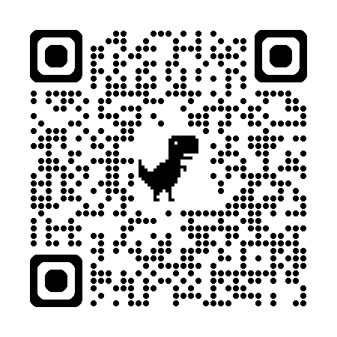
Repository Dự Án
https://github.com/LamQuocDuy/Bao-Mat-IoT-Trong-Y-Te-Thong-Minh
Tài Liệu Tham Khảo
OWASP ISVS
RFC 2104 & RFC 7519
Mbed TLS Library
Chuẩn HIPAA & Hướng dẫn FDA
NIST SP 800-38D

